Slide 1
L-Titrator HW 검증 매뉴얼 (회로팀)
Debug command
Creativity & Confidence
www.atikorea.com

Slide 2
Contents
Power check
01
IAP & Application image upload
02
UART check
03
Analog I/O check
04
Digital I/O check
05

Slide 3
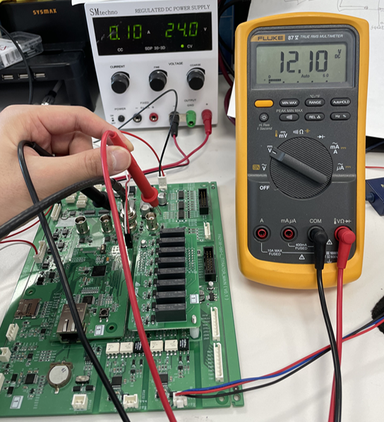
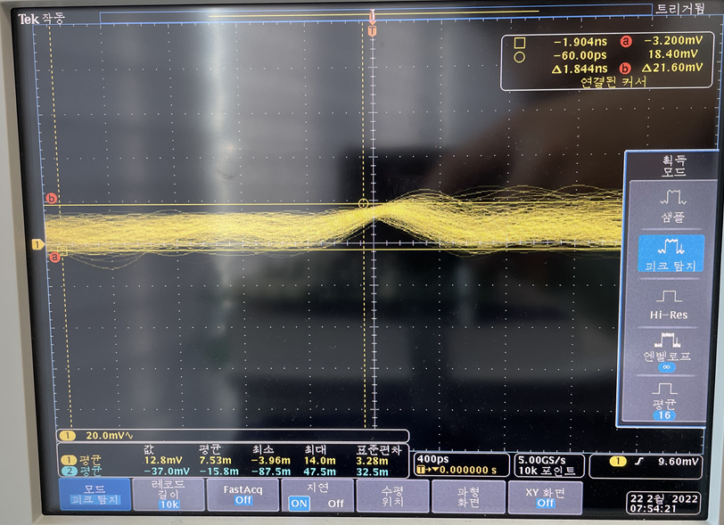
01 Power check
-. 오실로스코프와 전압 미터(멀티 미터)를 사용
-. 위 표를 참고하여 전압 및 리플을 측정하고 기록
※ Ripple 측정 시 오실로스코프 프로브는 AC 모드로 설정하고, Acquire 측정 모드는 피크 탐지로 설정
<멀티미터 : 전압 측정>
<오실로스코프 : 리플 측정>

Slide 4
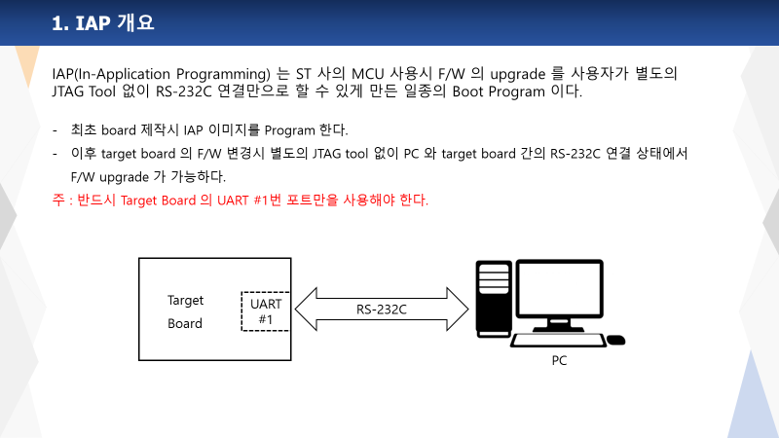
02 IAP & Application image upload

Slide 5
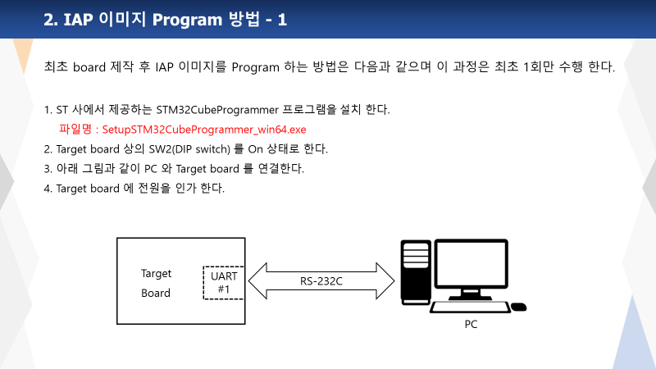
02 IAP & Application image upload

Slide 6
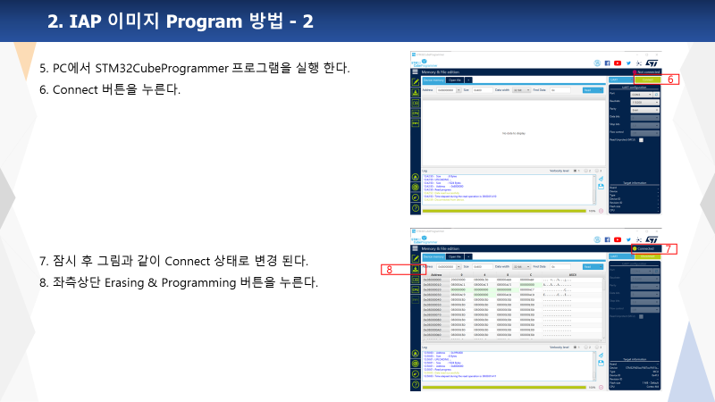
02 IAP & Application image upload

Slide 7
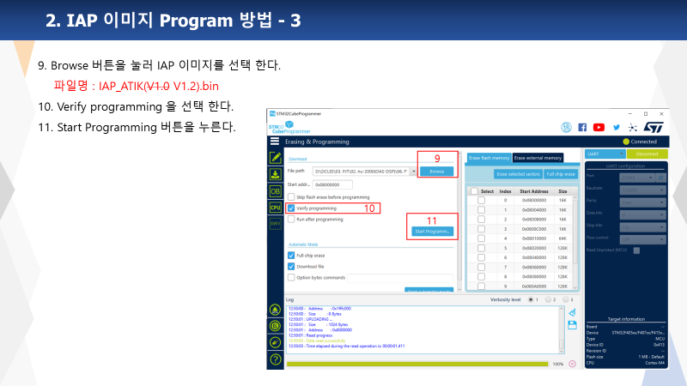
02 IAP & Application image upload

Slide 8
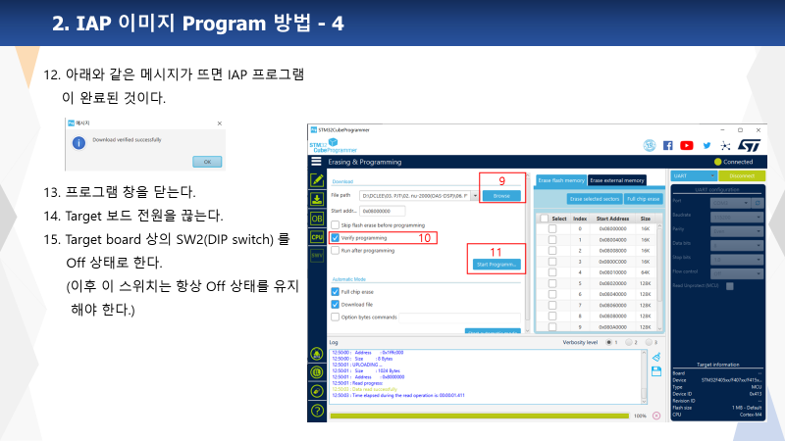
02 IAP & Application image upload

Slide 9
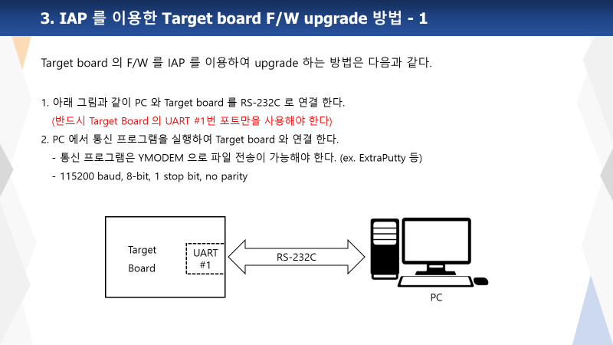
02 IAP & Application image upload

Slide 10
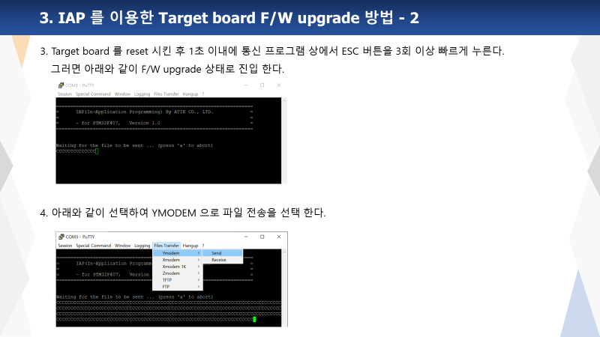
02 IAP & Application image upload

Slide 11
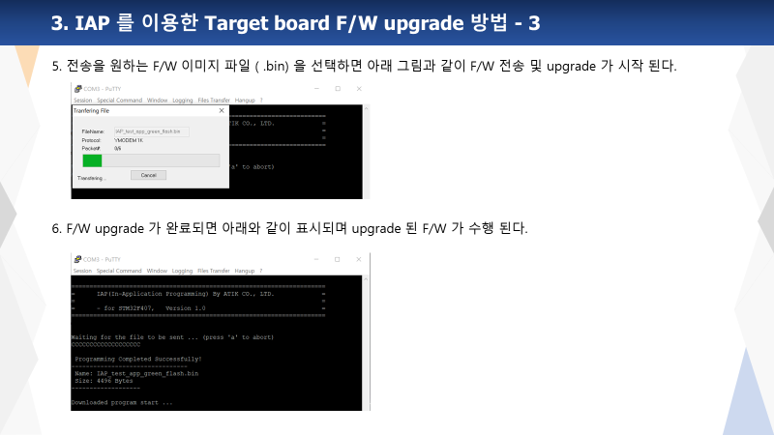
02 IAP & Application image upload

Slide 12
02 IAP & Application image upload
-. Upload 완료 후 위 표에 기입

Slide 13
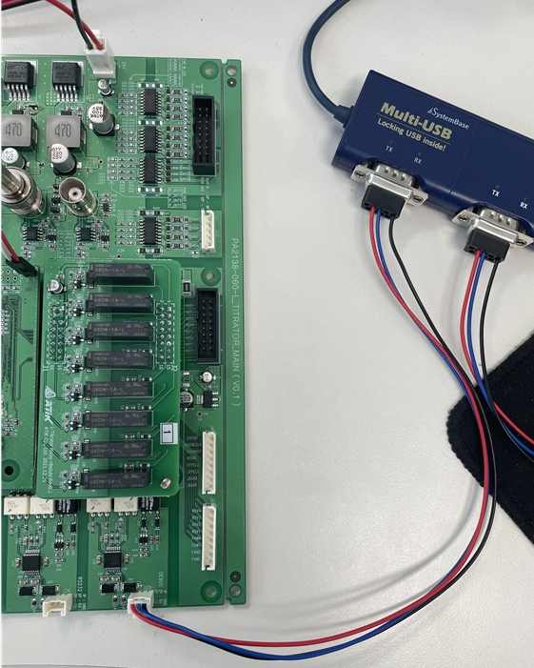
03 UART check
-. 사진과 같이 232 to USB를 준비하고 연결한다.
-. 해당 제품을 처음 사용할 시 아래 링크로 접속하여 Drive를 설치한다.
링크 : https://www.sysbas.com/downloads/usb-serial-%EC%8B%9C%EB%A6%AC%EC%A6%88/
-. 시리얼 모니터 프로그램을 아래 링크로 접속하여 다운 및 설치한다.
링크 : https://sourceforge.net/projects/extraputty/

Slide 14
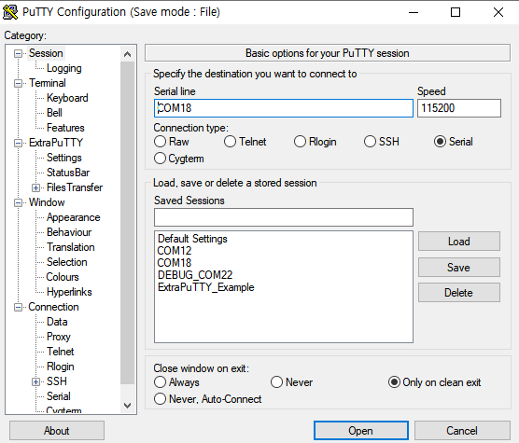
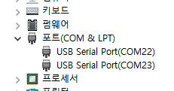
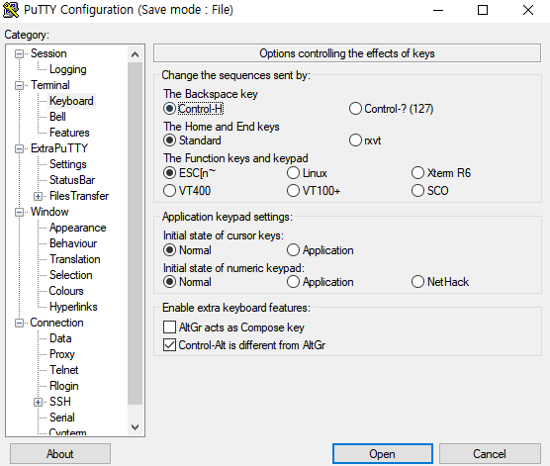
03 UART check
-. 시리얼 모니터 프로그램을 실행한다.
-. Session tap에서 아래와 같이 설정한다.
1) Connection type : Serial
2) Serial line : COM22 (장치 관리자 내 포트에서 번호 확인)
3) Speed : 115200 (RS232 : 115200, RS485 : 9600)
-. Keyboard tap을 선택하고 좌측 사진과 같이 Backspace key를 설정한다.
※ Control-?(127)을 선택할 경우 Command 입력 시 Backspace key 사용 불가
-. 설정이 완료되면 아래 Open 버튼을 눌러 접속한다.
<Extraputty 초기 설정 화면>

Slide 15
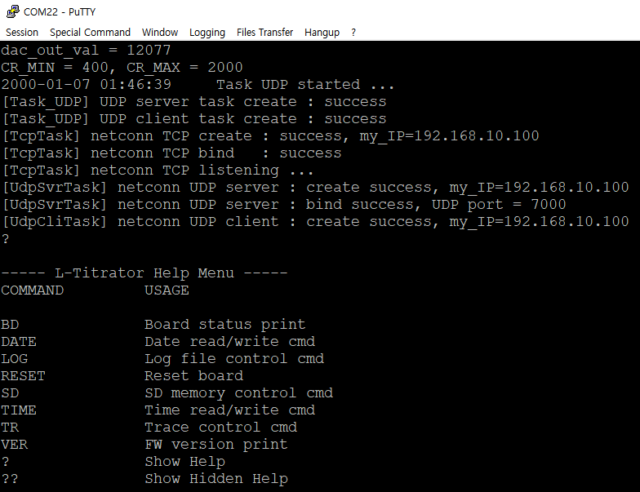
03 UART check
-. Board reset 후 Initial 문구가 출력되는지 확인한다.
-. 이후 Help command인 ‘?’ + Enter를 입력한다.
-. Help menu가 정상적으로 출력되는지 확인한다.
-. UART#1~#3 (RS232) 포트를 동일한 방법으로 확인한다.

Slide 16
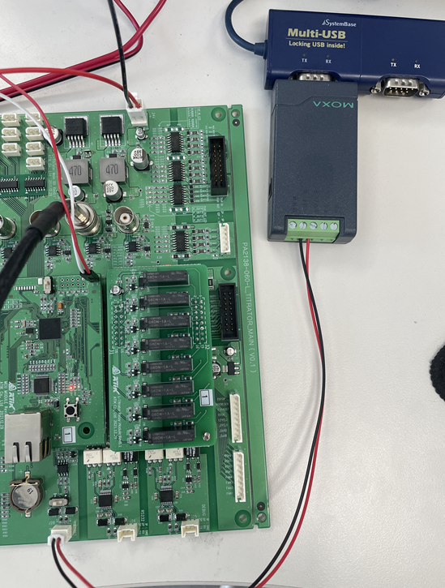
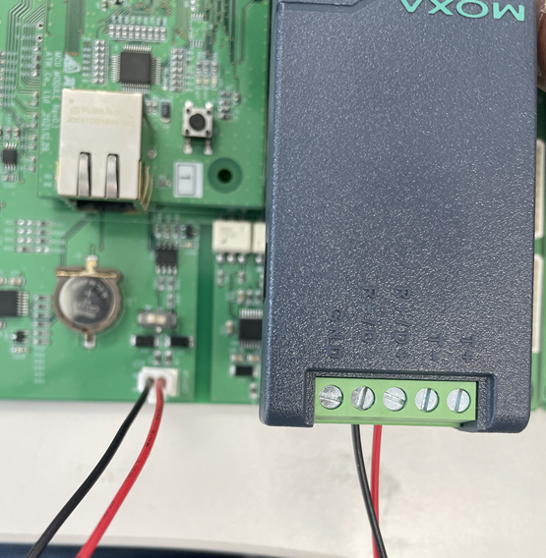
03 UART check
-. RS485의 경우 485 to 232 모듈을 위와 같이 추가하여 연결한다.
(1p:A → D+, 2p:B → D-)
-. RS232 테스트 방법과 동일하게 통신 이상 유무를 확인한다.

Slide 17
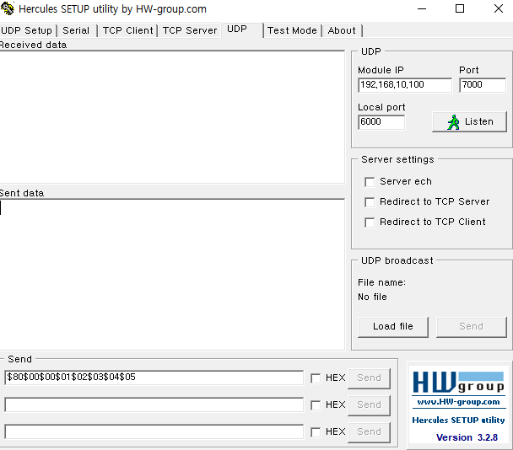
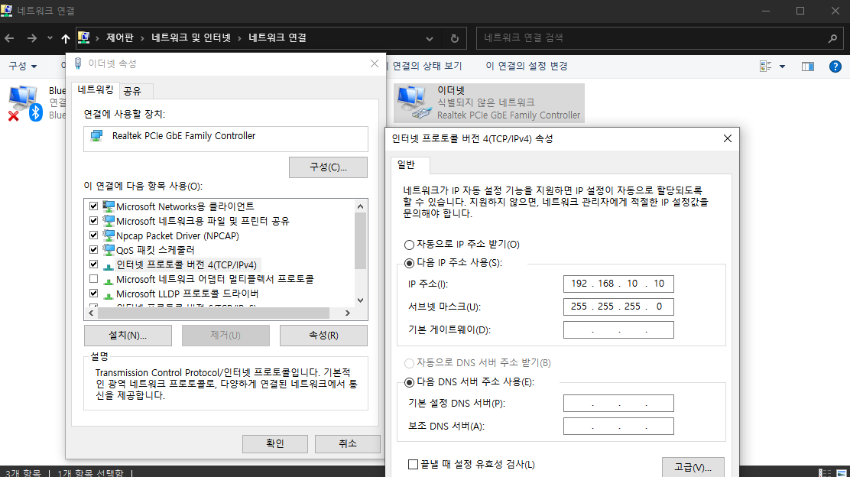
03 Ethernet check
-. 제어판 → 네트워크 및 인터넷 → 네트워크 연결 → 이더넷 속성 내 프로토콜 버전 4(TCP/IPv4) 설정을 우측 사진과 같이 설정한다.
-. 아래 다운로드 링크를 참고하여 Hercules 파일을 다운 받는다.
-. UDP Tap을 선택하고 IP와 Port를 입력한 후 Listen 버튼을 클릭한다.
다운로드 링크 : https://www.hw-group.com/software/hercules-setup-utility

Slide 18
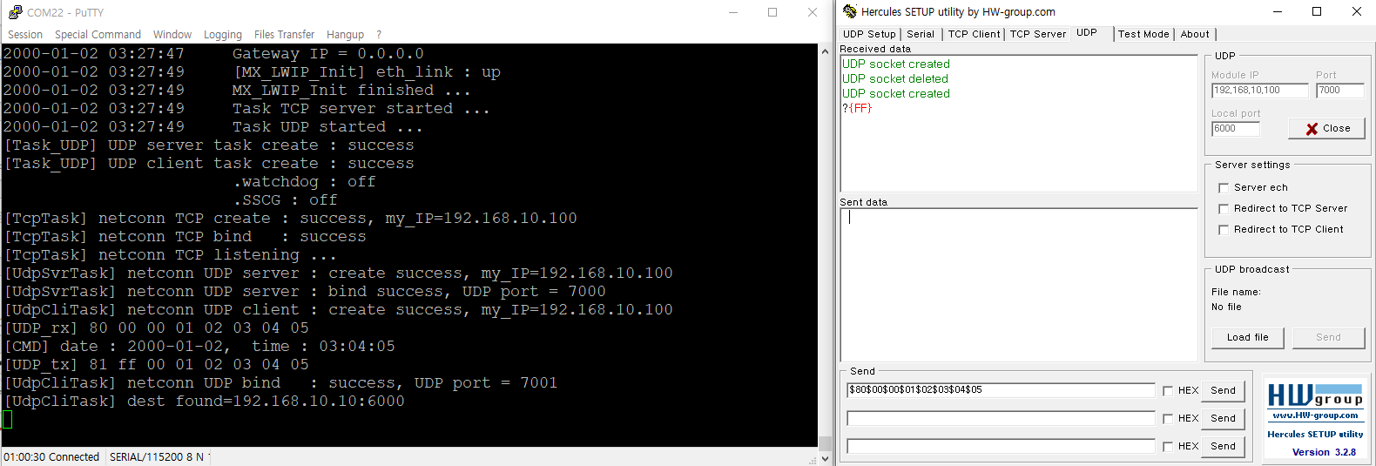
03 Ethernet check
-. 첫 Bind를 위해 PC → Board로의 통신을 먼저 체크하도록 한다.
-. 연결이 완료된 Hercules의 Send 입력창에 ‘$80$00$00$01$02$03$04$05’(Date & Time 설정 cmd)를 입력하고 Send를 클릭한다.
-. Serial monitor에 날짜, 시간 설정이 완료되었음(UDP Receive 정상)을 확인한다.

Slide 19
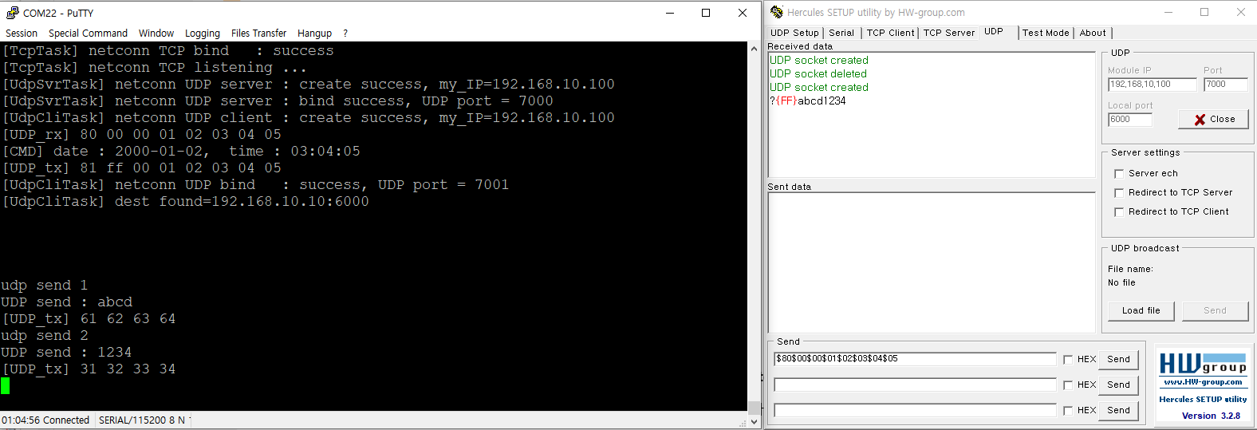
03 Ethernet check
-. 다음 Board → PC 의 UDP 통신을 확인하기 위해 Serial monitor에 ‘udp send 1’ cmd를 입력한다.
-. Hercules receive data 창에 정상적으로 ‘abcd’가 들어온 것을 확인하고 다음 ‘udp send 2’ cmd를 입력한다.
-. 동일하게 Hercules receive data 창에 ‘1234’가 들어온 것을 확인한 뒤 UDP Ethernet 통신 테스트를 종료한다.

Slide 20
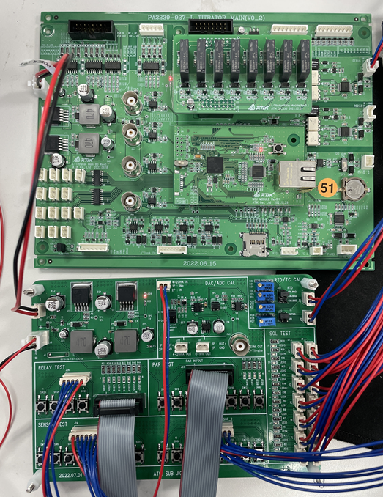
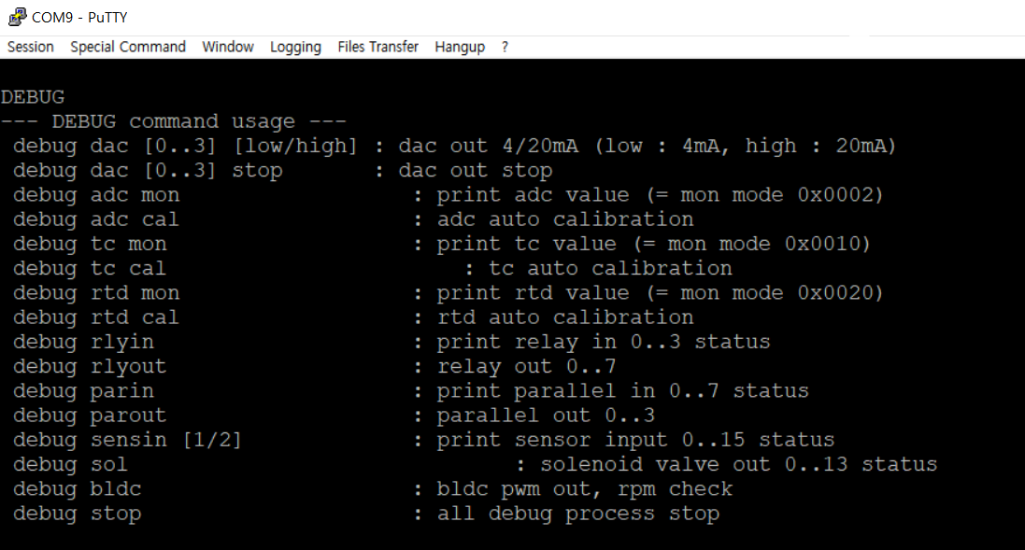
04 Analog I/O check
-. TEST 및 Calibration 용 JIG Board를 준비한다.
-. 좌측 그림을 참고하여, 24V Input 및 Target – JIG 전원을 연결한다.
-. Serial 창에 ‘debug’ cmd를 입력하면 debug 실행 리스트를 확인 할 수 있다.
Power in 24V

Slide 21
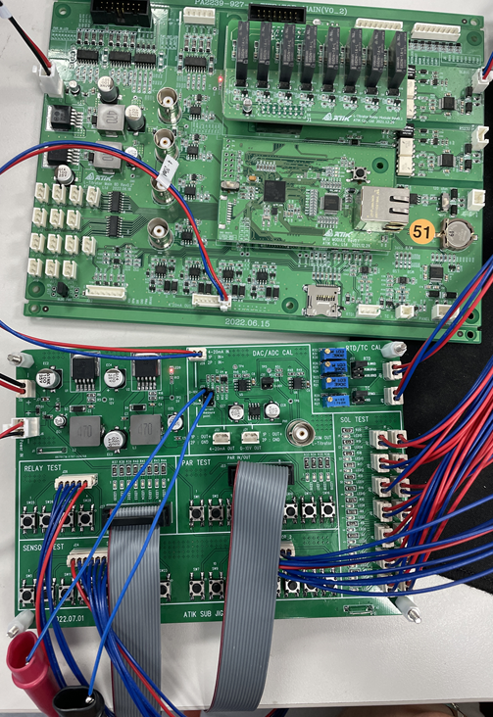
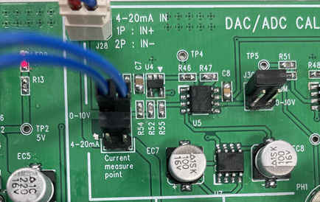
04 Analog I/O check
1) DAC Calibration
-. 좌측 그림을 참고하여 Target Board 내 DAC#0 출력을 JIG(4-20mA IN)에 연결한다.
-. J30 Jumper는 SUM에 고정한다.
-. J29 Jumper 제거 후 Jumper cable을 사용하여, Current meter에 연결한다.

Slide 22
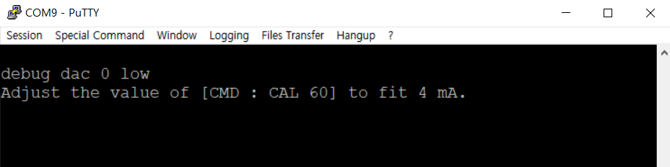
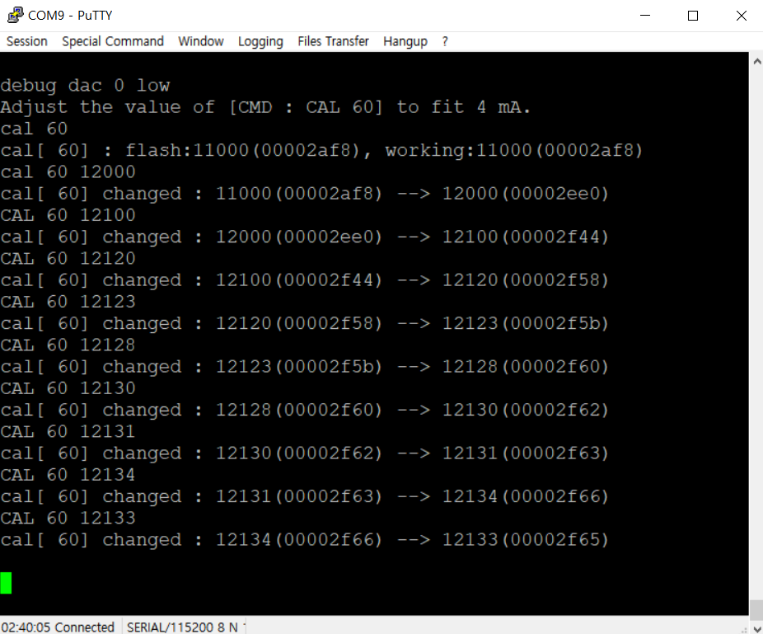
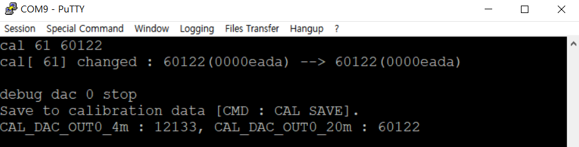
04 Analog I/O check
1) DAC Calibration
-. ‘debug dac 0 low’ cmd를 입력한다. (DAC #0)
-. 좌측과 같은 문구가 출력되면 current meter를 확인하며, 출력을 4mA로 조절한다.
→ ‘cal 60 xxxxx(0..65535)’ cmd를 사용, calibration data 수정하여 출력 조절 가능
→ ‘cal 60’ cmd를 입력하여 현재 값을 확인할 수 있다.
-. 여러 번의 수정을 통해 현 상태 출력을 4mA로 맞추면 다음 단계로 넘어간다.
-. 다음 동일한 방법으로 ‘debug dac 0 high’ cmd를 입력하고 20mA 출력을 조절한다.
→ ‘cal 61 xxxxx(0..65535)’ cmd 사용 (출력되는 문구의 cmd를 사용)
-. 20mA 출력 조절이 완료되면 ‘debug dac 0 stop’ cmd를 입력한다.
-. 아래 최종 출력 문구를 참고하여 최종 Calibration 값을 HW Debug 문서 내
04) Cal sheet에 기입하고 ‘cal save’ cmd를 입력하여 data를 flash에 저장한다.
※ 동일한 방법으로 DAC #1~3 Calibration을 진행한다.

Slide 23
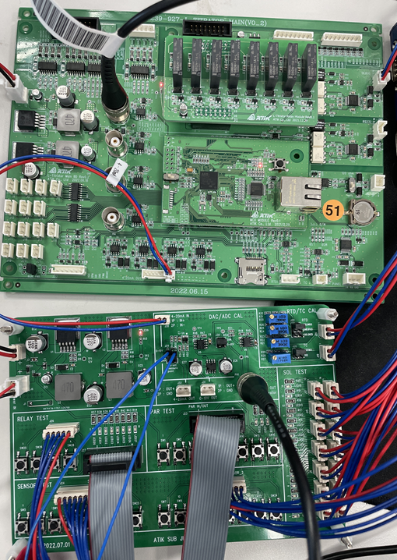
04 Analog I/O check
2) ADC Calibration
-. 좌측 그림을 참고하여 Target Board 내 PH1을 JIG(SUM OUT)와 연결한다.
-. JIG(4-20mA IN)는 Target Board 내 DAC#0 출력으로 연결한다.
-. 기존 연결하였던 Current meter는 유지해도 상관없으며 제거한 뒤 Jumper로 변경하여도 된다.

Slide 24
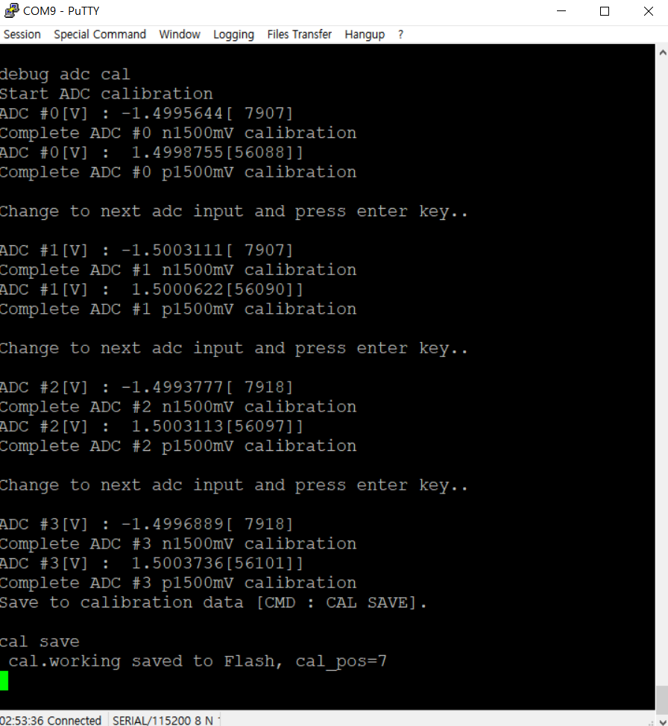
04 Analog I/O check
2) ADC Calibration
-. ‘debug adc cal’ cmd를 입력한다.
-. ADC #0 n1500mV, p1500mV Calibration이 완료되었다는 문구를 확인한다.
-. Next input 문구가 출력되면, ADC #1로 포트를 옮기고 Enter를 입력한다.
-. 동일한 방법으로 ADC #2~3을 진행한다.
-. ADC Calibration이 모두 완료되면 최종 값을 HW Debug 문서 내 04) Cal에
기록하고 ‘cal save’ cmd로 해당 data를 flash에 저장한다.
-. ADC Calibration을 종료한다.
ADC #0 n1500mV Calibration data
ADC #0 p1500mV Calibration data
ADC #1 n1500mV Calibration data
ADC #1 p1500mV Calibration data
ADC #2 n1500mV Calibration data
ADC #2 p1500mV Calibration data
ADC #3 n1500mV Calibration data
ADC #3 p1500mV Calibration data

Slide 25
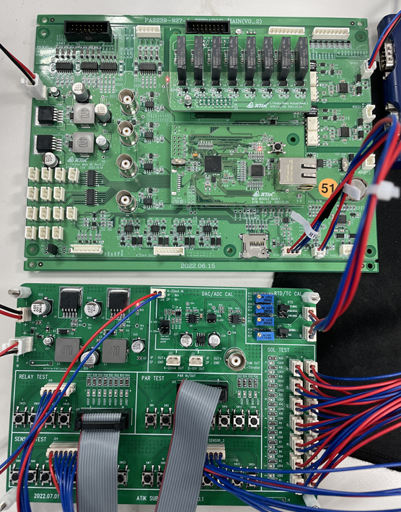
04 Analog I/O check
3,4) RTD/TC Calibration
-. 좌측 그림을 참고하여 JIG의 RTD/TC CAL을 Board에 연결

Slide 26
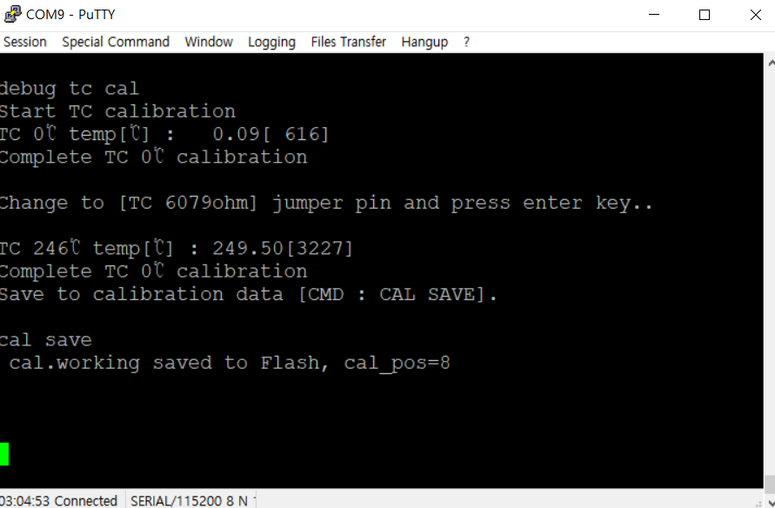
04 Analog I/O check
3) TC Calibration
-. JIG 내 TC 입력 Header jumper를 우측(0 Ohm)으로 조립한다.
-. ‘debug tc cal’ cmd를 입력한다.
-. Change jumper 문구가 출력되면, jumper를 좌측(6079 Ohm)으로 옮기고
Enter를 입력한다.
-. 6079 Ohm Calibration이 완료되면, 최종 값을 HW Debug 문서 내
04) Cal sheet 에 기록하고 ‘cal save’ cmd로 해당 data를 flash에 저장한다.
-. TC Calibration을 종료한다.
TC 0 Ohm Calibration data
TC 6079 Ohm Calibration data

Slide 27
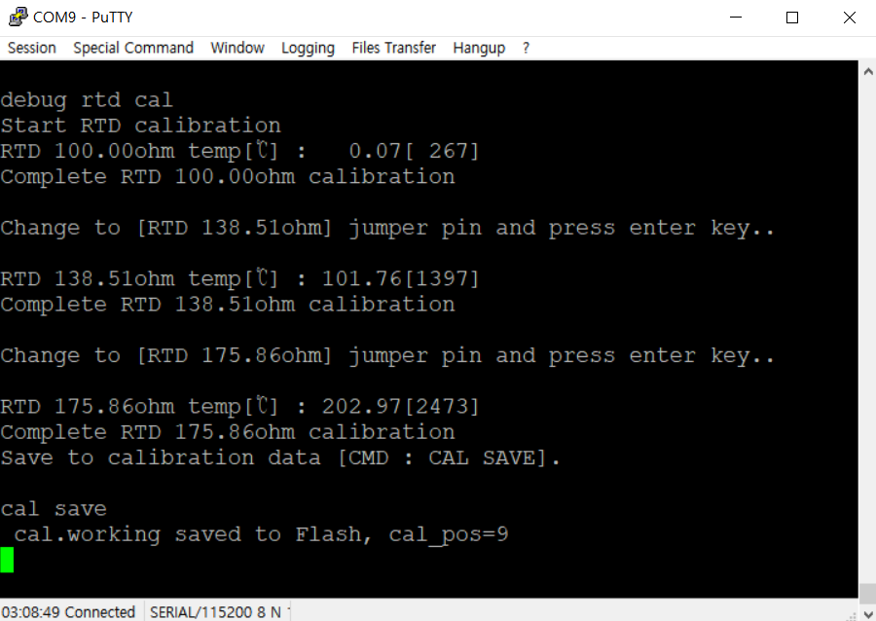
04 Analog I/O check
4) RTD Calibration
-. JIG 내 RTD 입력 Header jumper를 위(100 Ohm)으로 조립한다.
-. ‘debug rtd cal’ cmd를 입력한다.
-. Change jumper 문구가 출력되면, jumper를 중간(138.51 Ohm)으로 옮기고
Enter를 입력한다.
-. Change jumper 문구가 다시 출력되면, jumper를 중간(175.86 Ohm)으로
옮기고 Enter를 입력한다.
-. 175.86 Ohm Calibration이 완료되면, 최종 값을 HW Debug 문서 내
04) Cal sheet에 기록하고 ‘cal save’ cmd로 해당 data를 flash에 저장한다.
-. RTD Calibration을 종료한다.
RTD 100 Ohm Calibration data
RTD 138.51 Ohm Calibration data
RTD 175.86 Ohm Calibration data

Slide 28
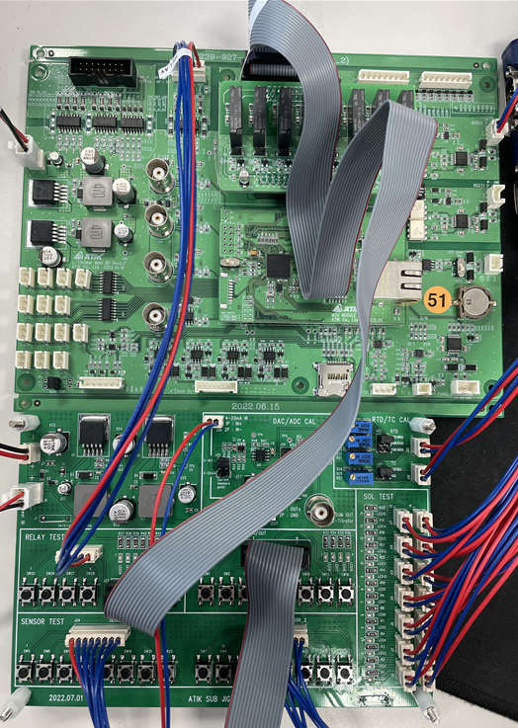
05 Digital I/O check
1) Relay I/O check
-. 좌측 그림을 참고하여 JIG의 RELAY TEST를 Target Board와 연결

Slide 29
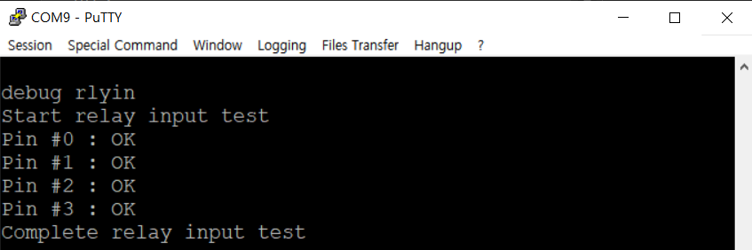
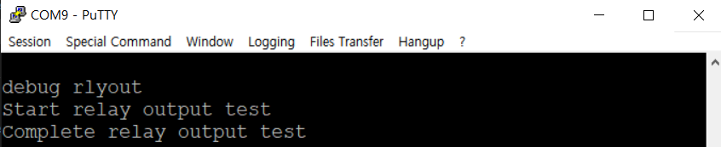
05 Digital I/O check
1) Relay I/O check
-. ‘debug rlyin’ cmd를 입력한다.
-. 화면에 출력되는 Pin에 해당하는 SW를 누른다. (OK가 될 때까지)
-. Relay input test를 종료한다.
※ 10초 이상 입력이 없을 시 NG 처리
-. ‘debug rlyout’ cmd를 입력한다.
-. 보드 내 Relay out Indicator와 JIG Board 내 LED를 시안 검사한다.
LED 동작 순서 : #1~8 순서대로 점멸 후 전체 점멸
-. Relay output test를 종료한다.

Slide 30
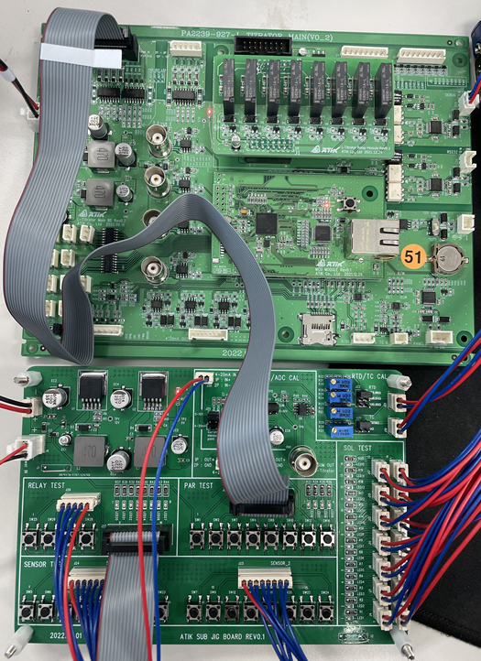
05 Digital I/O check
2) Parallel I/O check
-. 좌측 그림을 참고하여 JIG의 PAR TEST를 Target Board와 연결

Slide 31
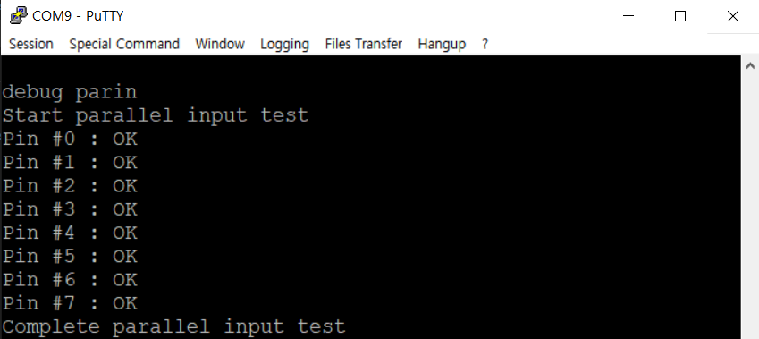
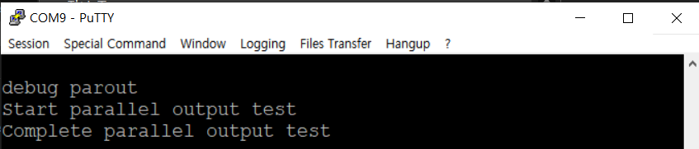
05 Digital I/O check
2) Parallel I/O check
-. ‘debug parin’ cmd를 입력한다.
-. 화면에 출력되는 Pin에 해당하는 SW를 누른다. (OK가 될 때까지)
-. Parallel input test를 종료한다.
※ 10초 이상 입력이 없을 시 NG 처리
-. ‘debug parout’ cmd를 입력한다.
-. 보드 내 Parallel out Indicator 또는 JIG Board 내 LED를 시안 검사한다.
LED 동작 순서 : #1~4 순서대로 점멸 후 전체 점멸
-. Parallel output test를 종료한다.

Slide 32
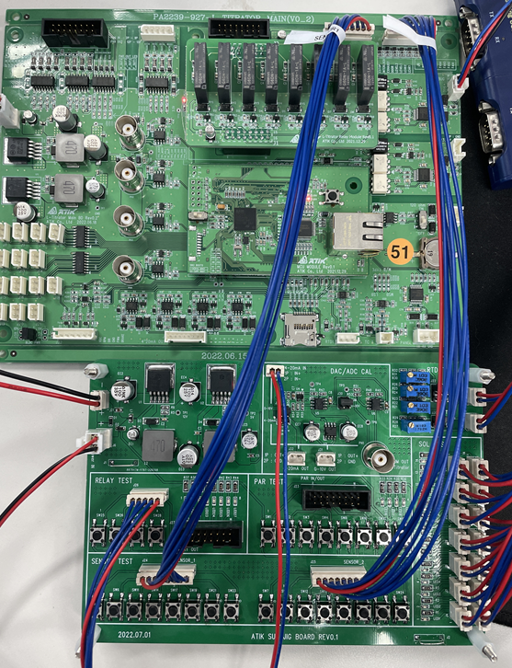
05 Digital I/O check
3) Sensor input #1~2 check
-. 좌측 그림을 참고하여 JIG의 SENSOR TEST를 Target Board와 연결

Slide 33
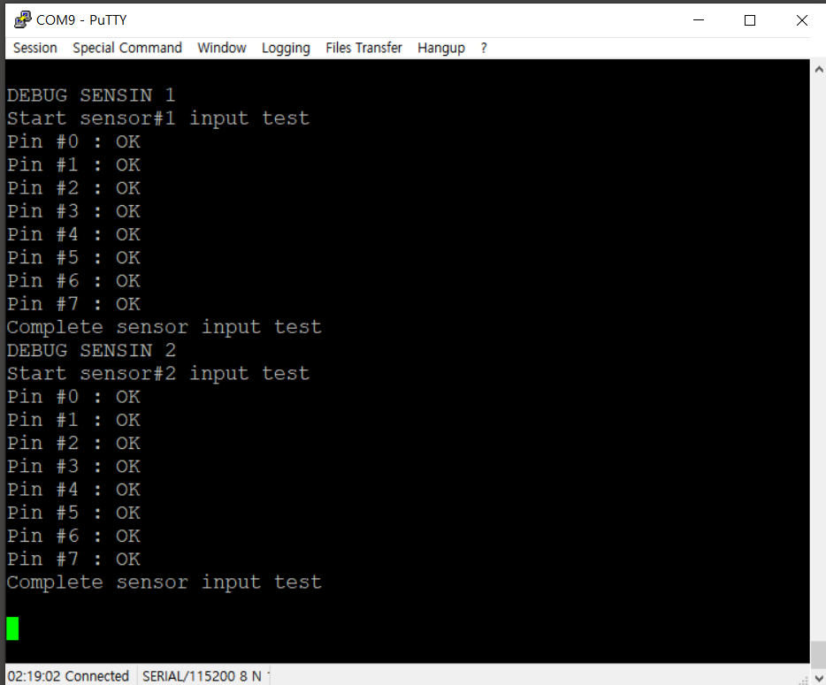
05 Digital I/O check
3) Sensor input #1~2 check
-. ‘debug sensin 1’ cmd를 입력한다.
-. 화면에 출력되는 Pin에 해당하는 SW를 누른다. (OK가 될 때까지)
-. Sensor input #1 input test를 종료한다.
-. ‘debug sensin 2’ cmd를 입력한다.
-. 화면에 출력되는 Pin에 해당하는 SW를 누른다. (OK가 될 때까지)
-. Sensor input #2 input test를 종료한다.
※ 10초 이상 입력이 없을 시 NG 처리

Slide 34
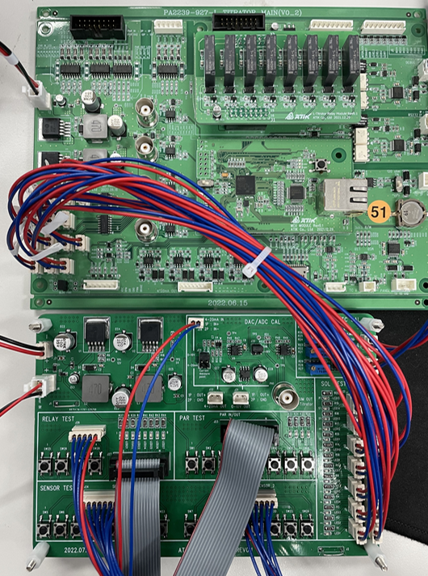
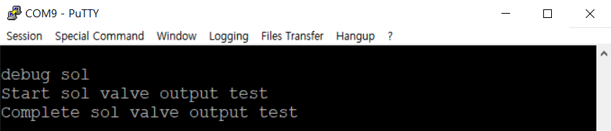
05 Digital I/O check
4) Sol valve out check
-. 좌측 그림을 참고하여 JIG의 Sol test 커넥터를 Target Board에 연결한다.
-. ‘debug sol’ cmd를 입력한다.
-. JIG Board의 SOL TEST LED를 시안 검사한다.
LED 동작 순서 : #1~14 순서대로 점멸 후 전체 점멸
-. Sol valve output test를 종료한다.

Slide 35
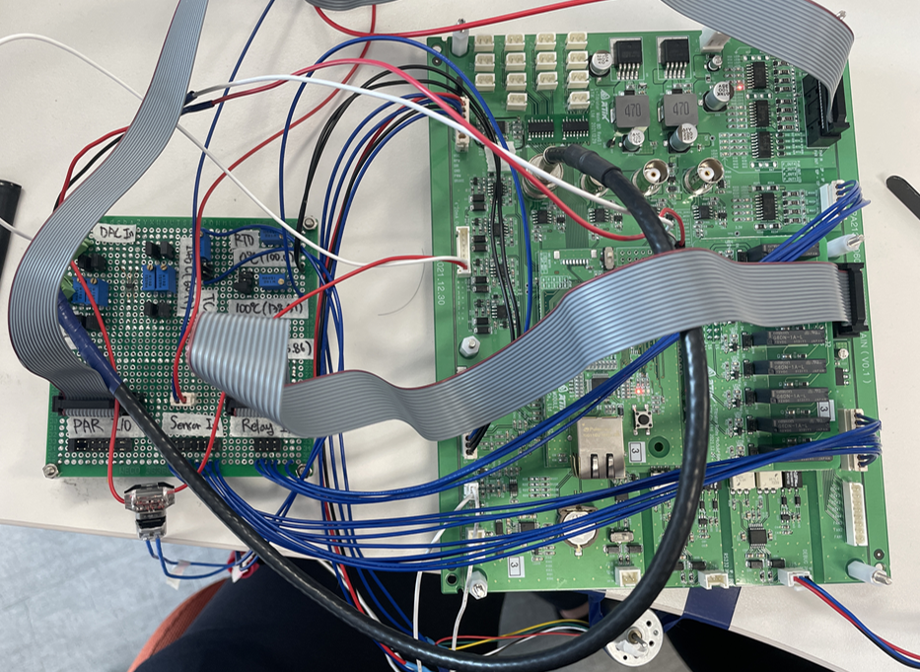
05 Digital I/O check
5) BLDC check
-. 좌측 그림을 참고하여 BLDC motor를 Board에 연결
위 : Sens in #1
아래 : Sens in #2

Slide 36
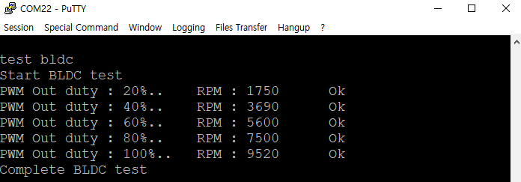
05 Digital I/O check
5) BLDC check
-. ‘test bldc’ cmd를 입력한다.
-. Test 종료 후 각 구간의 ok/ng 정보를 확인한다.
-. BLDC motor test를 종료한다.

